Slide 1
Soutenance POEI
Mini-projet Morse
Mercredi 19 avril 2023
Notes:
Historique des versions du document
Version 01 : Création du document (auteur)
Version 02 : Modifications … (Auteur)
…

Slide 2
Intervenants
Djibril BAH
Lena SAVY-LARIGALDIE
Malik BERDIER

Slide 3
Plan
1.
Introduction
Lena & Malik
2.
Partie PC
4.
Partie Communication
Djibril
Lena
3.
Partie Timers
5.
Démonstration
Malik
Djibril
7.
Remerciement
Djibril

Slide 4
Introduction

Slide 5
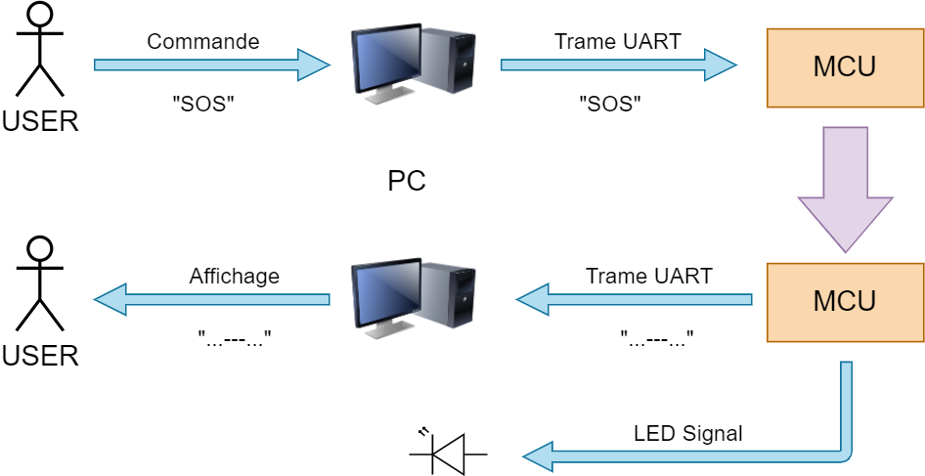
Contexte

Slide 6




Organisation
Cahier des charges
Spécification
Djibril
Lena
Malik

Slide 7


Organisation

Slide 8
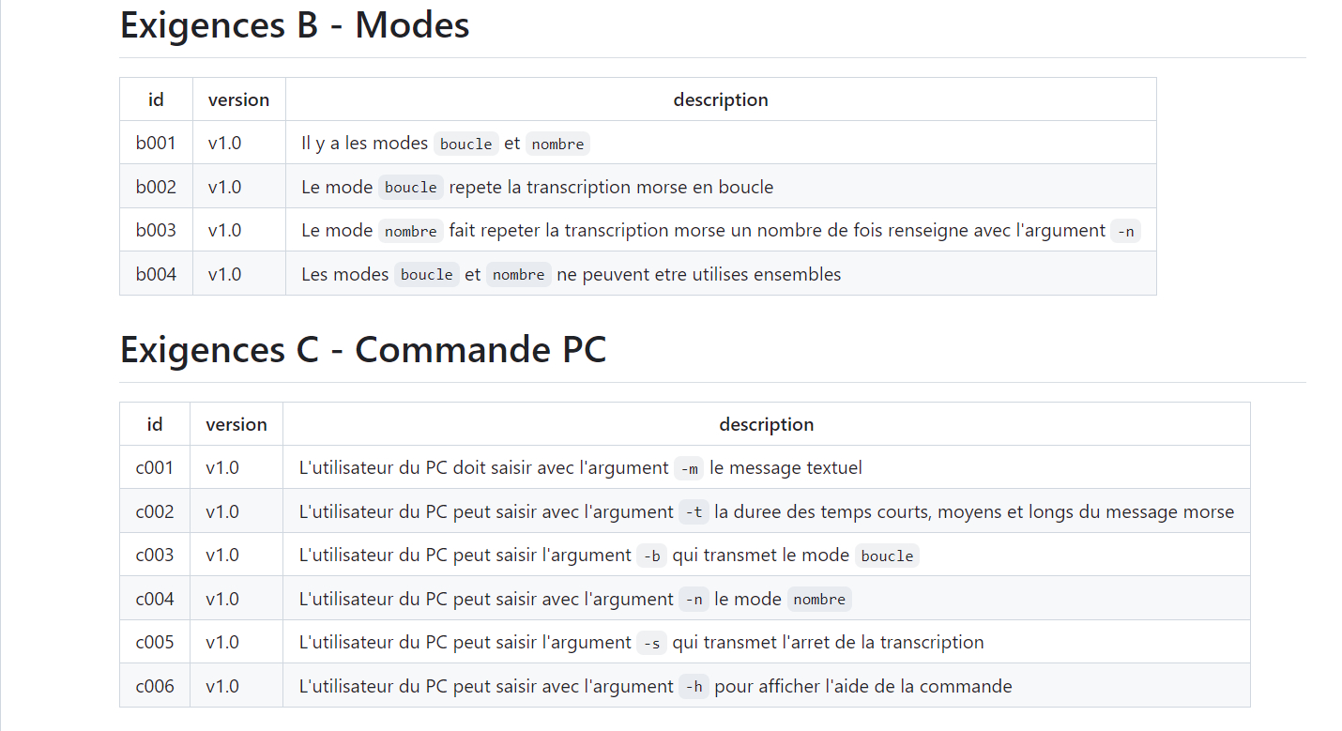
Organisation

Slide 9
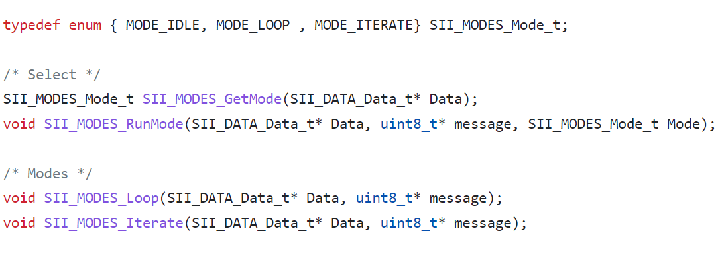
Organisation
Convention de nommage :
Fonctions : SII_MODULE_NomFonction()
Variables : sii_module_nomVariable
Struct : SII_MODULE_NomStructure
Types : SII_MODULE_NomType_t
Enum : SII_MODULE_NomEnum
Fichiers : sii_module.c/h

Slide 10
Organisation
Djibil
Lena
Malik
PC
Messages & Signal
Timers

Slide 11
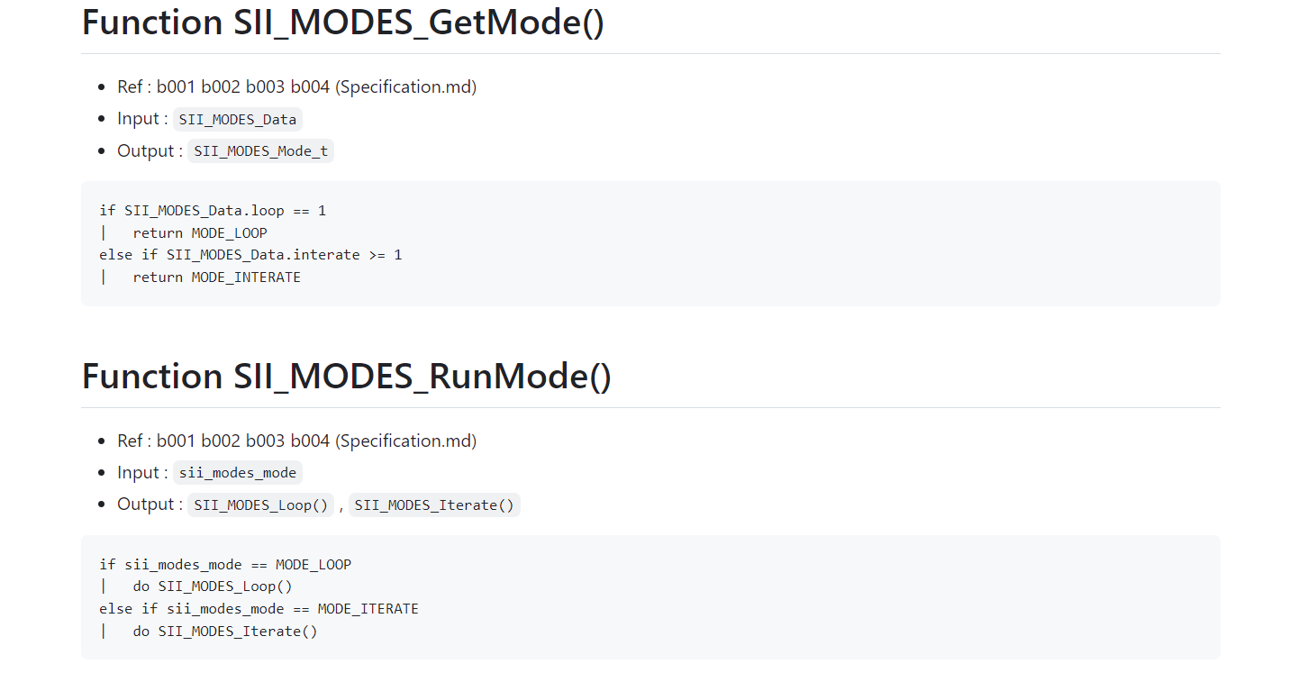
Organisation

Slide 12



Organisation

Slide 13
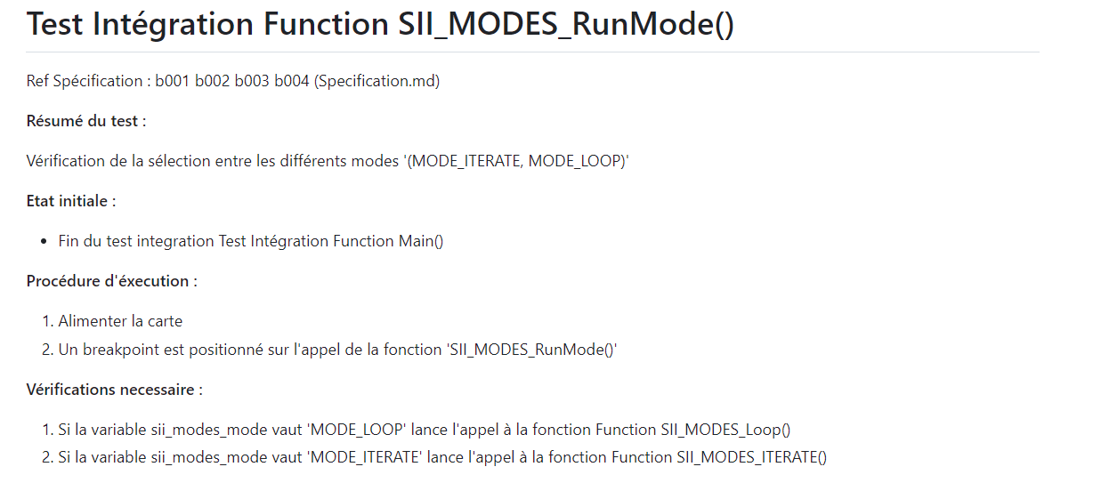
Organisation

Slide 14
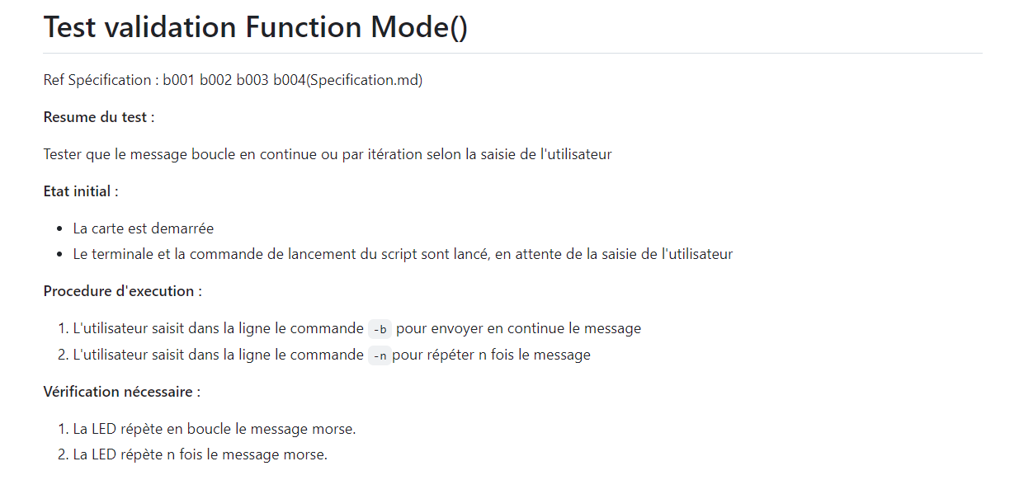
Organisation

Slide 15
Commande PC

Slide 16
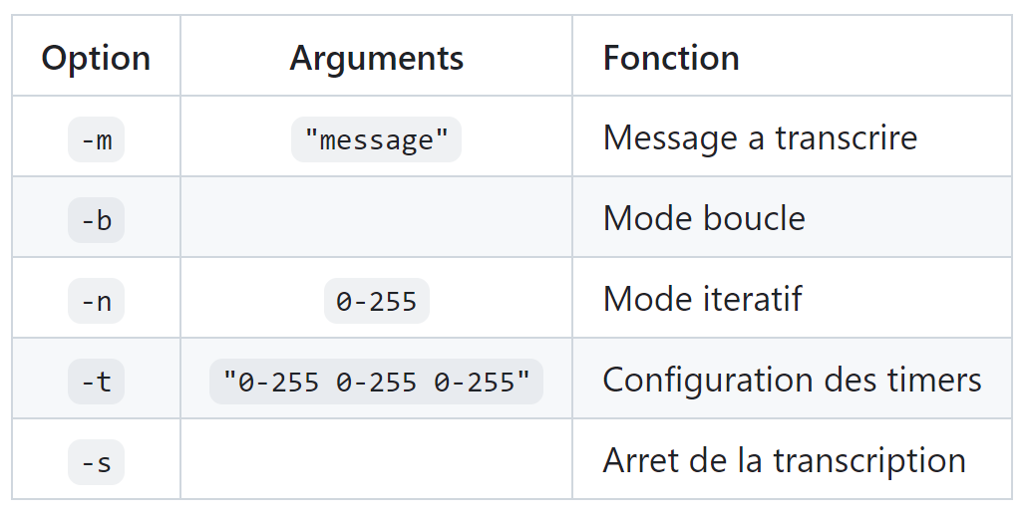
Les options de commande

Slide 17
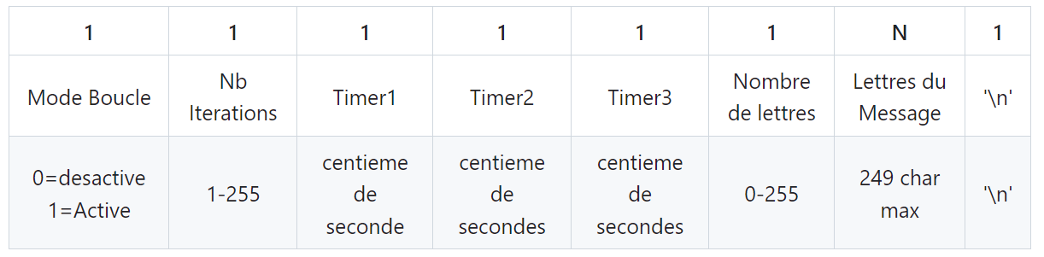
La trame

Slide 18
Module Timer

Slide 19
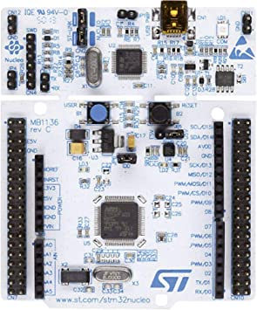

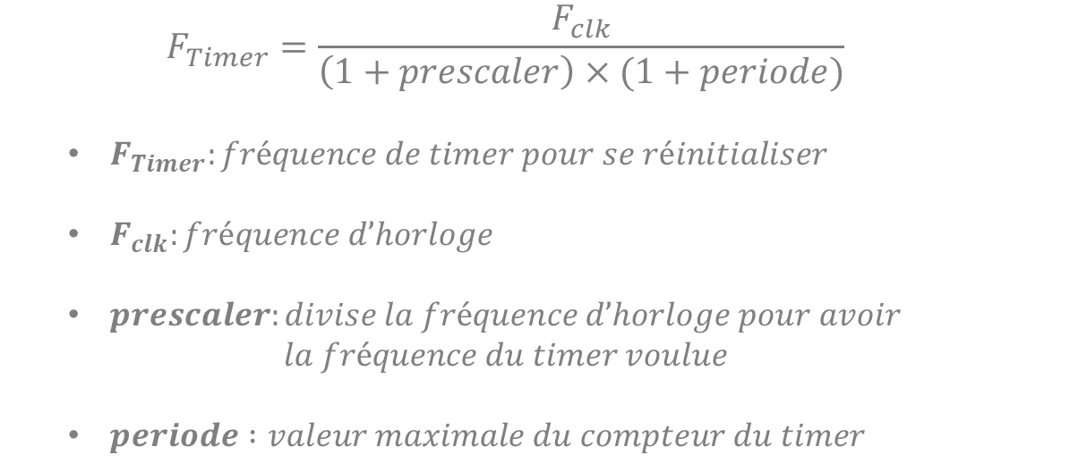
Module Timers
Objectif :
Principe : compte les coups d’horloge
Utilisation : Par dépassement d’une valeur seuil, compte une milliseconde
  $$F_{Timer}=\frac{F_{clk}}{\left(1+prescaler\right)×(1+periode)}$$
  $F_{Timer}:fréquence de timer pour se réinitialiser$
  $F_{clk}:fréquence d’horloge$
  $prescaler:divise la fréquence d’horloge pour avoir$
  $$la fréquence du timer voulue$$
  $periode :valeur maximale du compteur du timer$

Slide 20
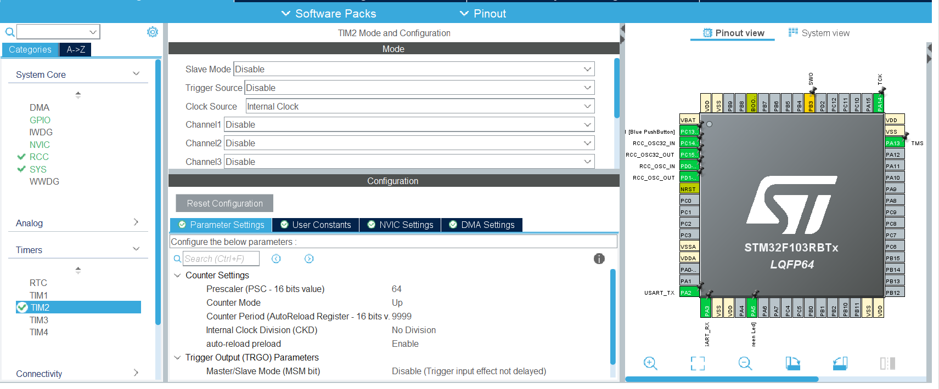
Module Timers

Slide 21
Communication

Slide 22
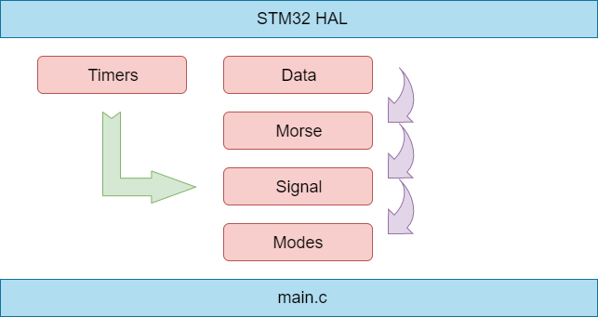
Architecture

Slide 23
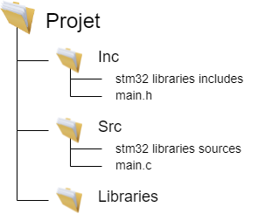
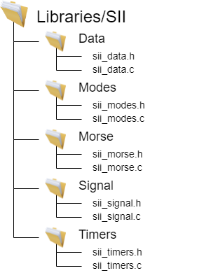
Arborescence

Slide 24
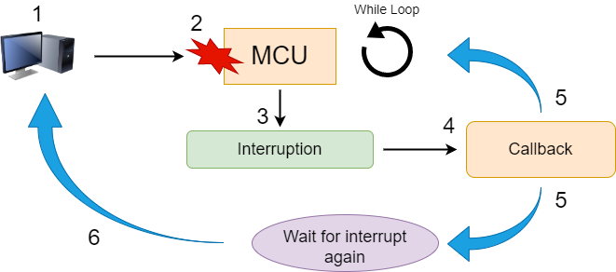
Réception de trame

Slide 25
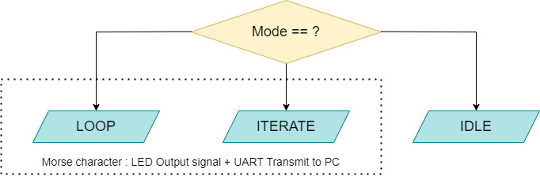
Transmission du signal

Slide 26
Démonstration

Slide 27
Merci

Slide 28
Imagine the world
of tomorrow with us

